Slide 1
Dibujo Técnico
Ing. Karla Judith Rodríguez Arredondo

Slide 2
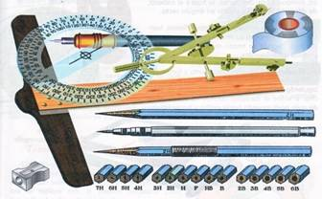
Instrumentos
REGLA “T”
LAPICES
ESCUADRAS
CURVIGRAFO
ESTILOGRAFO
ESCALIMETRO
y… esa cosa, de los picos…

Slide 3
NO… este no… el de metal…

Slide 4
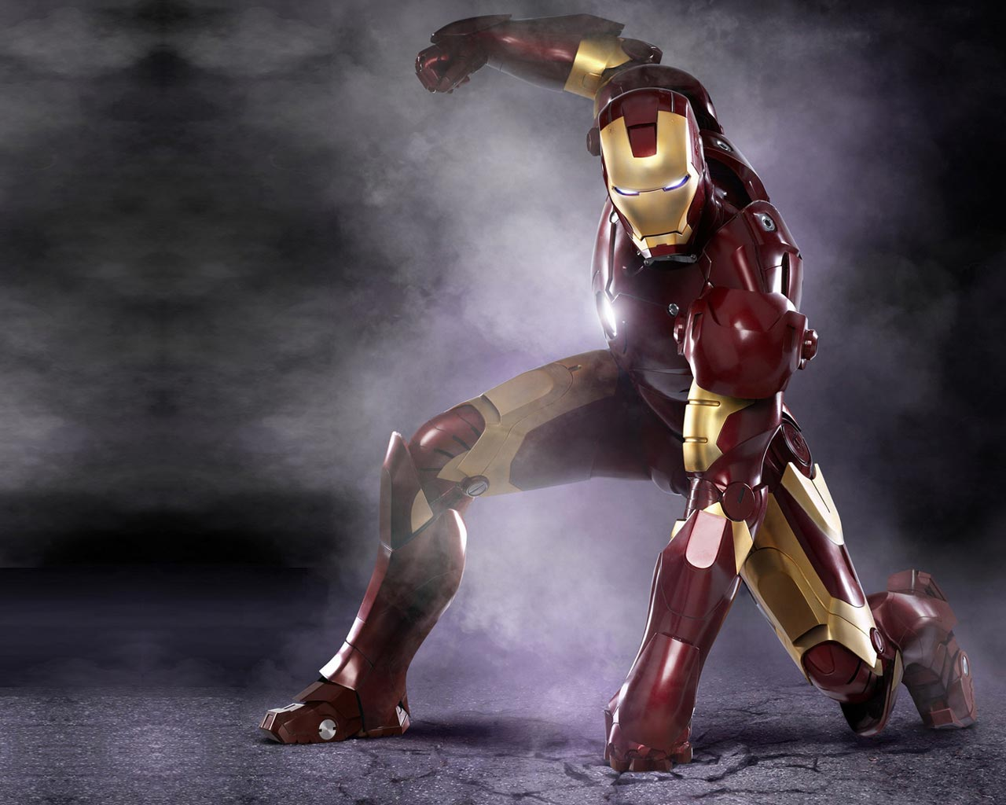
No… el que gira…

Slide 5
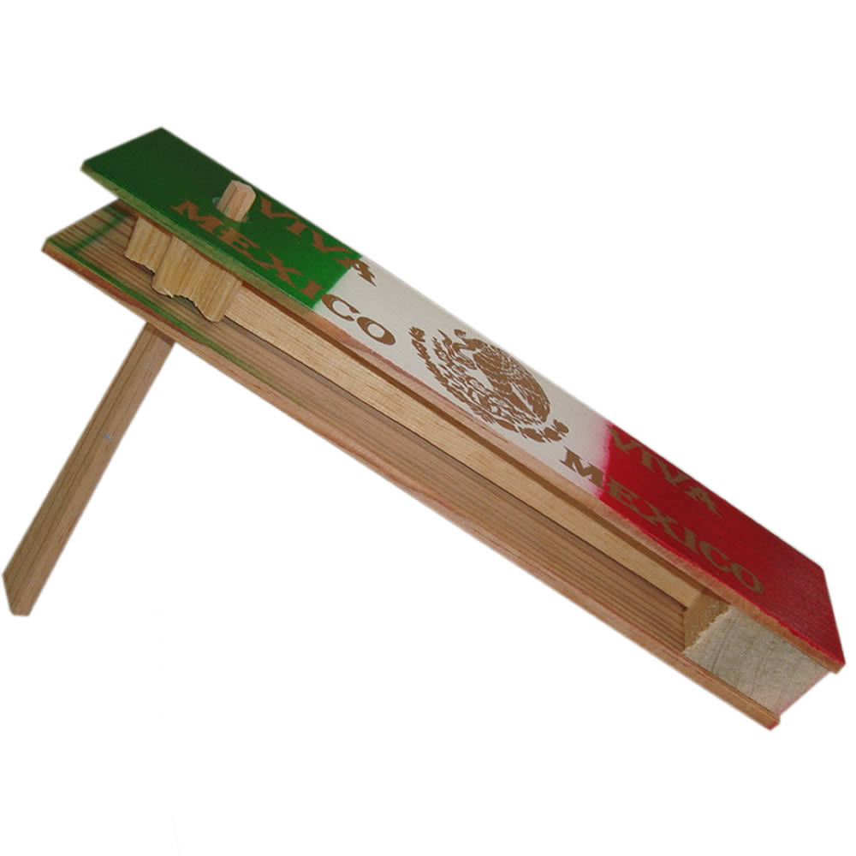
Tampoco, el que da vueltas con la mano

Slide 6
NO¡¡¡¡
El que sirve para hacer circulos..

Slide 7
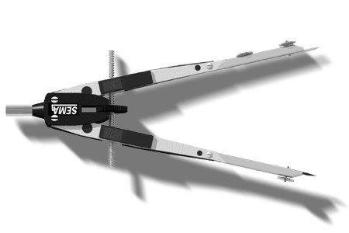
C O M P A S
Seguro nos ha pasado esto alguna vez, el típico momento donde quisieras que la otra persona viera dentro de tu cabeza.
Es por esto que en muchos ámbitos de la vida diaria se utilizan representaciones graficas como formas de expresión.
Cuando se hace la pregunta, ¿Qué se expresa? S encuentra el verdadero valor del dibujo técnico.

Slide 8
A diferencia del dibujo artístico cuyo objetivo es expresar ideas, el dibujo técnico expresa…

Slide 10
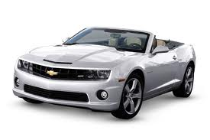
EL mundo esta rodeado de ideas, pero estas ideas en algún momento vivieron en la mente de su inventor

Slide 11
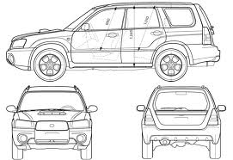
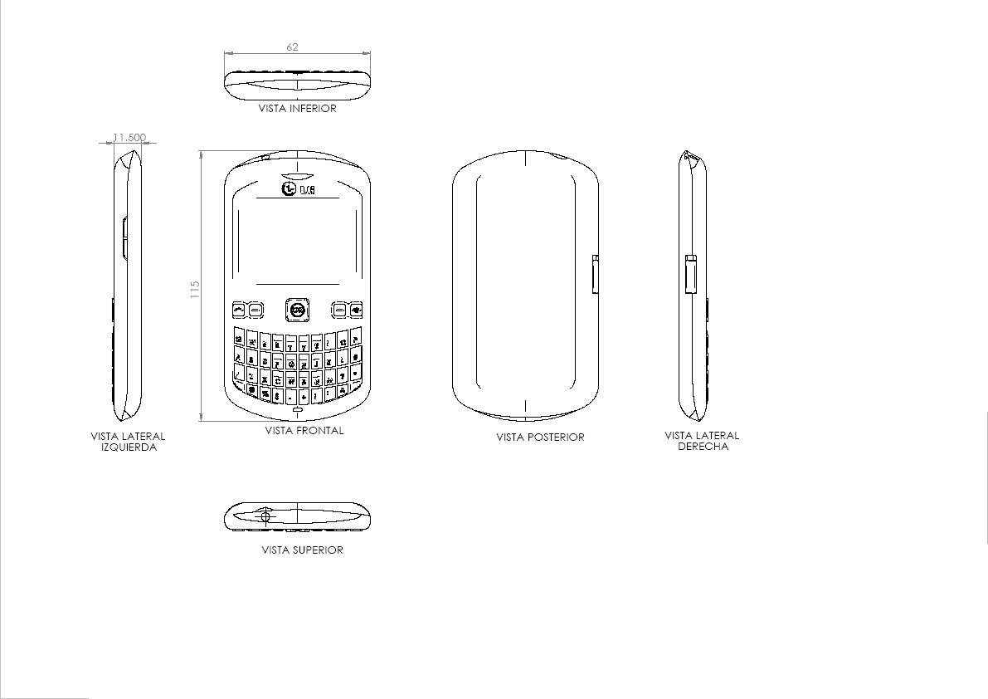
Que tuvo la necesidad de expresar sus ideas con dibujos exactos

Slide 12
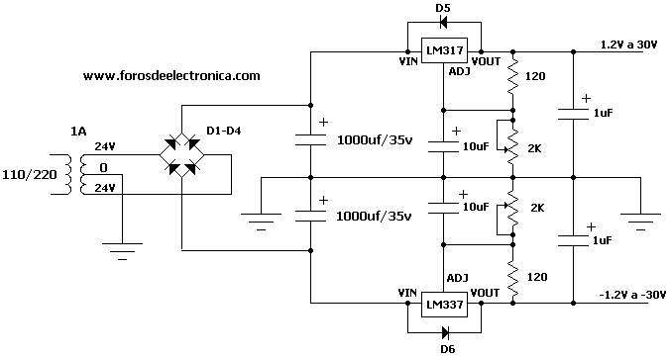
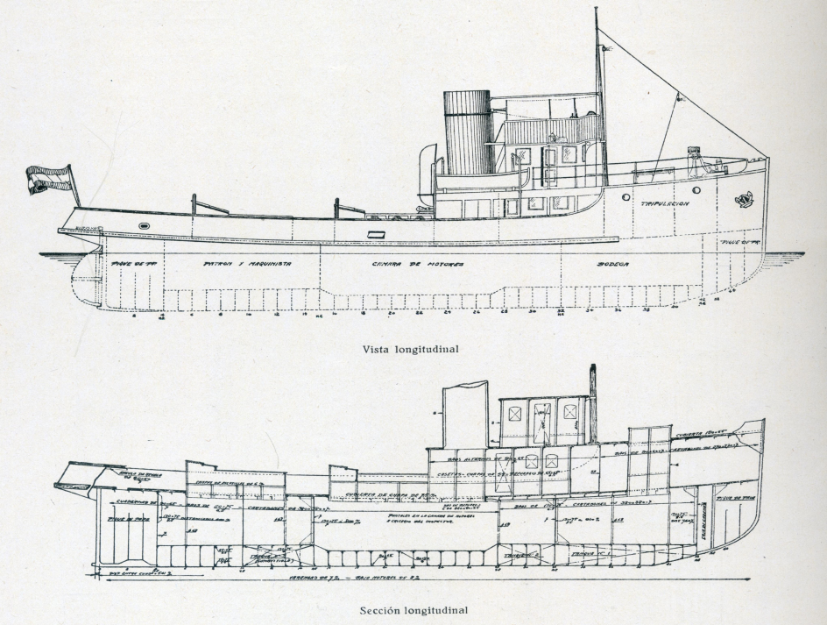
El dibujo técnico maneja un lenguaje conformado por líneas, que cumplen un objetivo especifico, según sea su tipo.
Es por esto que el curso comienza con este tema, derivando otros, tales como…

Slide 13
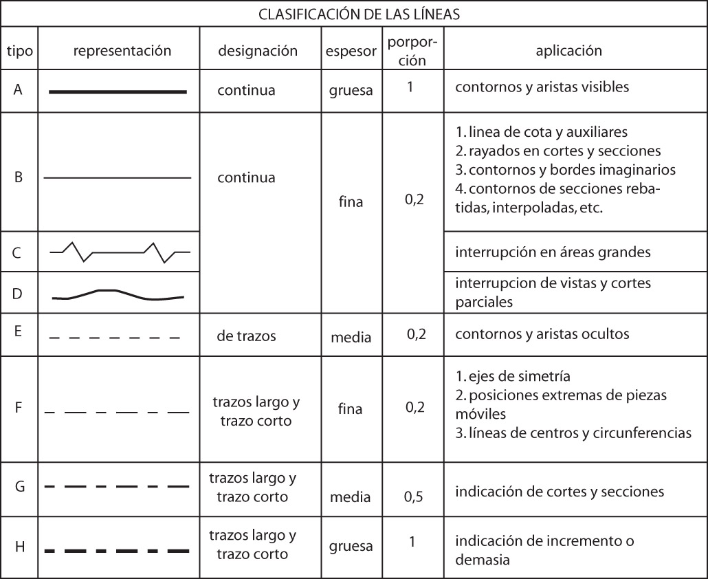
LINEAS

Slide 14
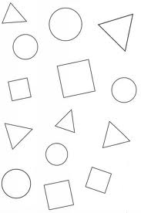
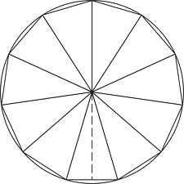
CONSTRUCCION DE FUGURAS GEOMETRICAS

Slide 15
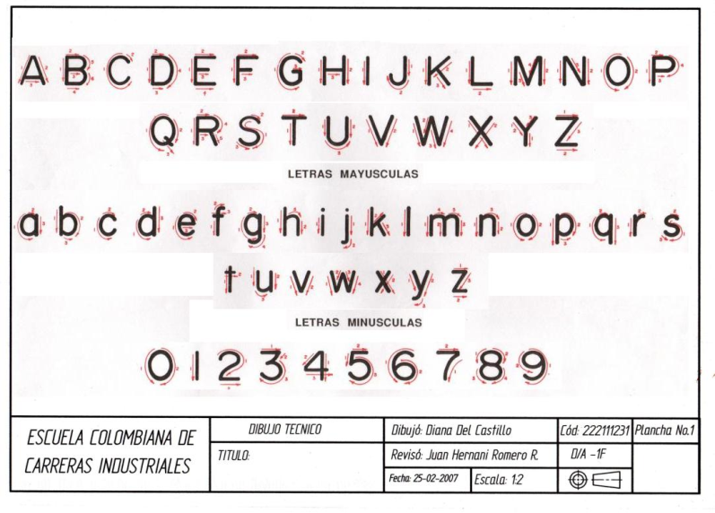
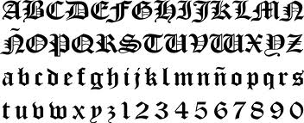
ROTULADO

Slide 16
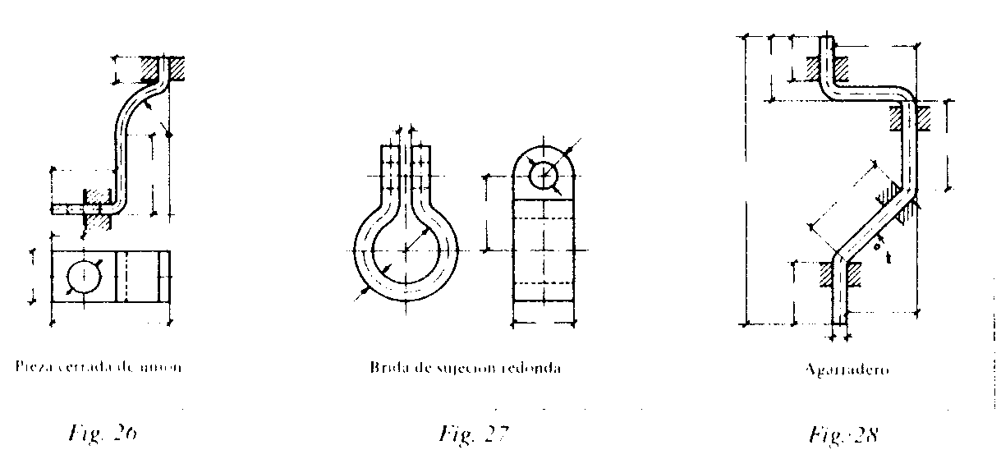
ACOTACIONES

Slide 17
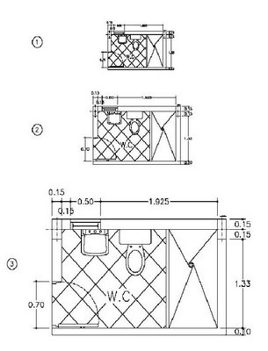
ESCALAS

Slide 18
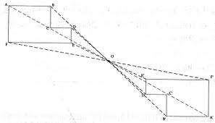
SIMETRIA

Slide 19
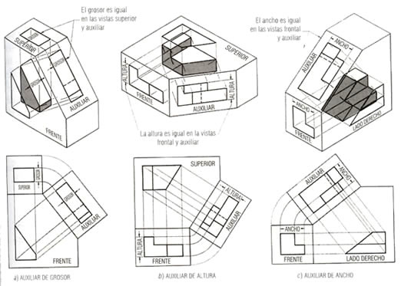
PROYECCIONES

Slide 20
DIBUJANTE TECNICO
Un aspirante a este taller debe tener cualidades como:
Paciencia
Responsabilidad
Interés por la materia
El taller de dibujo técnico exige excelencia y los aspirantes a éste deben estar dispuestos a trabajar, una tarea puede tomar hasta 4 horas y todos los trabajos deben entregarse en tiempo, con limpieza y sin errores

Slide 21
DIBUJO TECNICO

